Slide 1
Ульяновский драматический театр имени И.А.Гончарова

Slide 2
Ульяновский драматический театр имени И.А.Гончарова
Ульяновский драматический театр имени И.А.Гончарова – театр с богатой историей, старейший из существующих сегодня в Поволжье театров.
Первое общедоступное театральное представление в Симбирске состоялось в особняке владельца лучших крепостных трупп России Николая Дурасова. Помещик передал здание с оборудованной сценой в дар дворянству, и в 1785 году на его подмостках началась история симбирского-ульяновского театра. Нынешнее здание драматического театра на улице Спасской было построено в 1879 году энтузиастом и любителем театра отставным штабс-капитаном Митрофаном Прянишниковым.
В дореволюционные годы Симбирский театр принимал сильнейшие театральные труппы России. На его сцене блистали таланты выдающихся русских комиков Льва Берга, Василия Живокини, зажглись звезды Модеста Писарева, Пелагеи Стрепетовой, Василия Андреева-Бурлака. В начале ХХ века будущий реформатор театрального искусства и создатель Камерного театра в Москве Александр Таиров поставил в Симбирске одну из первых своих режиссерских работ – «Три сестры» Чехова. В 1935 году в Ульяновске создан Государственный драматический театр с первой за историю города постоянной труппой.
Яркие страницы истории ульяновской сцены связаны с именами выдающихся театральных режиссеров ХХ века: Веры Ефремовой, Александра Михайлова, Юрия Галина, Олега Зарянкина, Владимира Голуба. Четверть века во главе Ульяновского драматического театра стоял народный артист России, лауреат Государственной премии РФ и Международной театральной премии имени К.С.Станиславского Юрий Копылов. Наследие Мастера – множество спектаклей-потрясений, живущих в памяти театралов и получивших высшие театральные награды. В репертуарной афише Ульяновского драматического театра имени И.А.Гончарова сегодня – классика мировой и русской драматургии: У. Шекспир, Ж.-Б. Мольер, Ф.Шиллер, А.С.Пушкин, А. П. Чехов, А. Н. Островский, И. А. Гончаров, И. С. Тургенев, М.А.Булгаков и другие.
Спектакли ульяновцев украшают работы таких выдающихся мастеров сцены, как народная артистка России Зоя Самсонова, заслуженные артисты России Михаил Петров, Ирина Янко, Виктор Чукин, Елена Шубенкина, молодые звезды.
В 2007 году театру было присвоено имя Ивана Александровича Гончарова, а также по инициативе губернатора Ульяновской области учрежден Фестиваль театров Ульяновской области «Лицедей». Театр является культурным и просветительским центром Ульяновской области, в котором на высоком профессиональном уровне проводятся самые значимые мероприятия, государственные праздники, юбилейные даты, фестивали и конкурсы.

Slide 3
Всероссийский день заботы о памятниках
Ульяновский драматический театр имени И.А.Гончарова ежегодно принимает участие в акции «Всероссийский день заботы о памятниках», которая проводится в рамках нацпроекта «Культура» 18 апреля.
Участники акции приводят в надлежащий вид мемориальные таблички в историческом центре города, посвященные памяти выдающихся мастеров театрального искусства.
🎭 Народная артистка России Лия Ефимовна Радина – актриса Ульяновского драматического театра имени И.А.Гончарова, участника фронтового театра «Ястребок» под руководством композитора Василия Соловьева-Седого. Открытие таблички состоялось 9 мая 2004 года по адресу ул. Гончарова, 4.
🎭 Народный артист РСФСР Анатолий Иванович Устюжанинов – актер Ульяновского театра драмы, эталонный исполнитель роли Ленина на экране и сцене. Табличка установлена в 2015 году на стене дома по улице Карла Либкнехта, 21.
🎭 Народный артист России, лауреат Государственной премии РФ Борис Владимирович Александров – актер Ульяновского драматического театра имени И.А.Гончарова, театральный педагог. Табличка на доме по ул. Спасской, 16 была установлена в Международный день театра в 2016 году.
🎭 Народная артистка России, лауреат Государственной премии РФ и Российской Национальной премии «Золотая Маска» Кларина Ивановна Шадько – актриса Ульяновского драматического театра имени И.А.Гончарова, театральный педагог. Мемориальная доска была установлена в 2022 году к открытию театрального сезона.
🎭 Народный артист России, лауреат Государственной премии РФ и Международной премии К.С.Станиславского Юрий Семенович Копылов – художественный руководитель Ульяновского драматического театра имени И.А.Гончарова в 1987-2012 гг., театральный режиссер и педагог. Мемориальная доска установлена в 2017 году, спустя пять лет после ухода Мастера из жизни, на доме по улице Гончарова, 8.

Slide 4
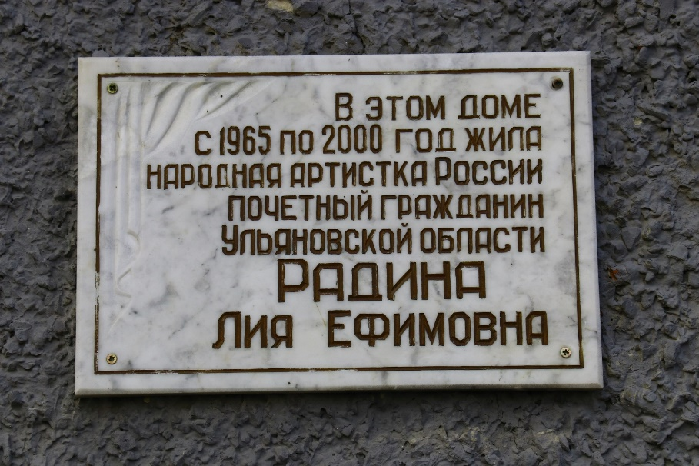
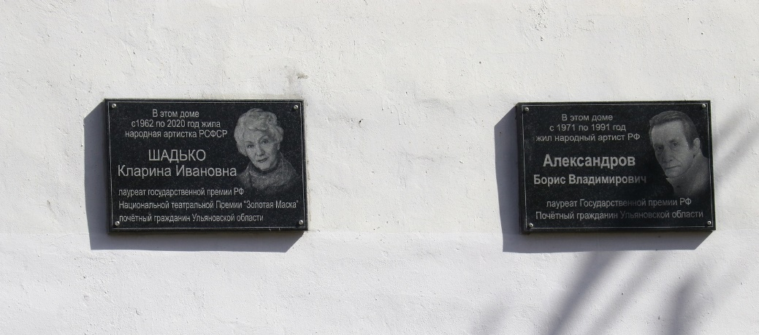
Всероссийский день заботы о памятниках
В ежегодном субботнике, посвященном уходу за памятными табличками участвуют сотрудники Ульяновского драматического театра имени И.А.Гончарова и приглашенные волонтеры. Для волонтеров проводится экскурсия с рассказом о вкладе в развитие театра деятелей, чья память увековечена на мемориальных досках.

Slide 5
Фестиваль театров Ульяновской области «Лицедей»
Фестиваль театров Ульяновской области «Лицедей» проводится с 2007 года ежегодно в канун Международного дня театра 27 марта при поддержке Правительства Ульяновской области и Ульяновского регионального отделения Союза театральных деятелей РФ.
К участию в Фестивале приглашаются все профессиональные театральные коллективы Ульяновской области, а в рамках специальных программ Фестиваля – театры России, других стран, представители известных театральных изданий.
С 2022 года спецпрограмма Фестиваля посвящена интеграции творческих коллективов новых регионов России в театральное сообщество страны. Участие в Фестивале «Лицедей-2023» приняли русские театры Донецка, Луганска, Мариуполя.

Slide 6
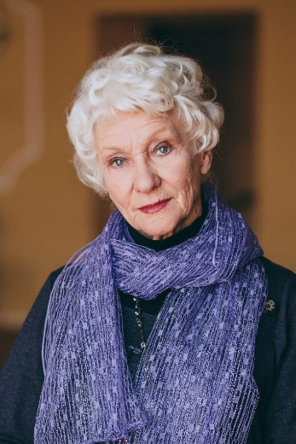
Фестиваль театров Ульяновской области «Лицедей»
В 2022 году Фестиваль впервые прошел в новом формате. Программа была посвящена памяти выдающейся театральной актрисы – народной артистки России, лауреата Государственной премии РСФСР и Российской Национальной театральной Премии «Золотая Маска» Кларины Ивановны Шадько. Главной наградой Фестиваля «Лицедей-2023» стала премия «Верность сцене» имени народной артистки России Клары Шадько, которую вручали мастерам сцены за вклад в развитие театрального искусства и воспитание поколений молодых актеров.
Кларина Ивановна Шадько родилась в 1939 году в Луганской области. Центральной частью программы «Лицедея-2023» стало участие русских театров из новых регионов России: в афишу вошли спектакли Луганского академического русского драматического театра имени П.Луспекаева, Мариупольского республиканского академического ордена «Знак Почета» русского драматического театра и Донецкого республиканского молодежного театра. Мастера сцены из ЛНР и ДНР были отмечены главной премией Фестиваля «Верность сцене» имени народной артистки России Клары Шадько за многолетнее служение русскому театру.

Slide 7
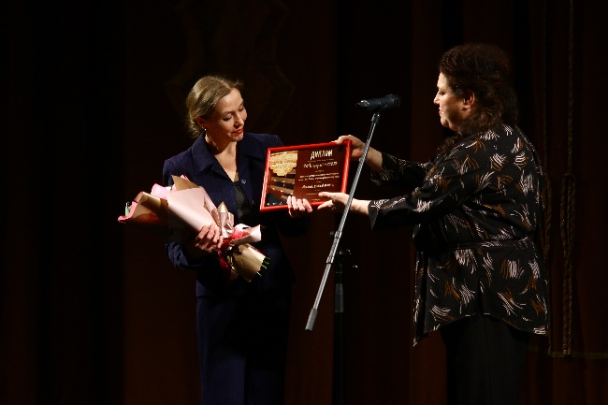
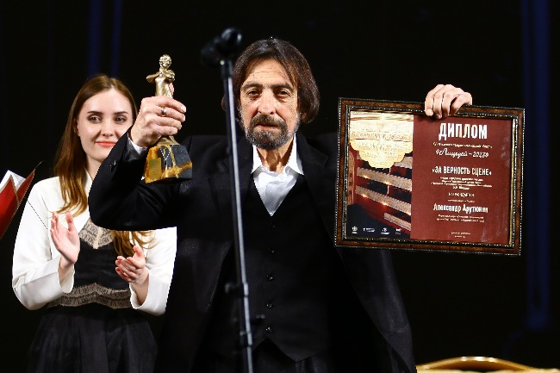
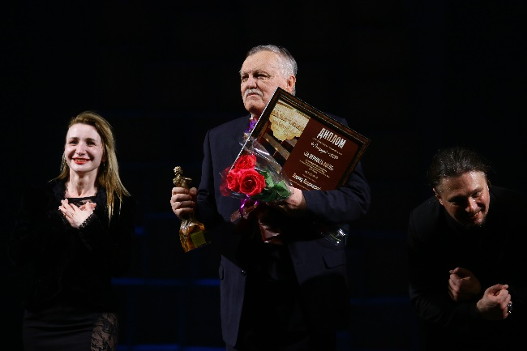
Фестиваль театров Ульяновской области «Лицедей»
К проведению мероприятий XVII Фестиваля театров Ульяновской области «Лицедей-2023» было привлечено 33 волонтера, которым была предоставлена возможность бесплатного посещения всех событий Фестиваля.
Всего за время Фестиваля прошло 18 событий с участием волонтеров.

